Slide 1
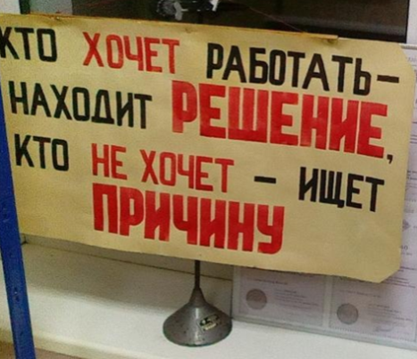
Чувашский государственный университет
Раритетная лаборатория физики raritet.chuvsu.ru
Лекция 30.
Основы ядерной физики
Лекцию подготовил доцент кафедры общей физики
Сорокин Геннадий Михайлович
2025 год

Slide 2
Содержание
Характеристики ядра и ядерные силы
Радиоактивное излучение и распад
Ядерные реакции
Ядерная энергетика
Синтез ядер.

Slide 3
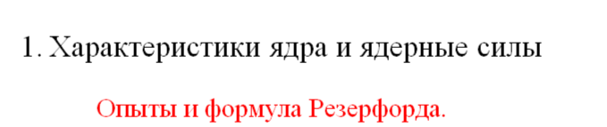
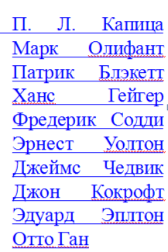
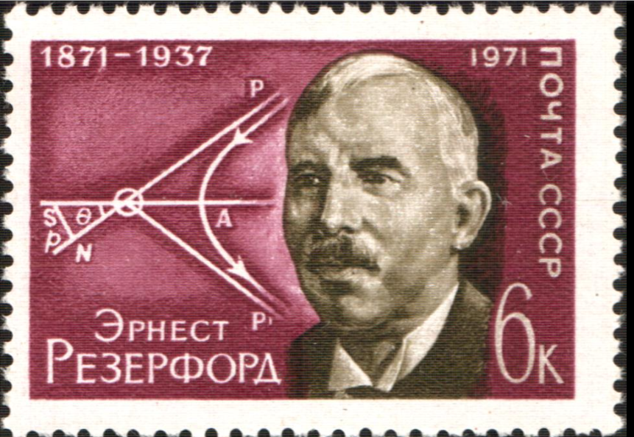
Эрнест Резерфорд британский физик новозеландского происхождения. Известен как отец ядерной физики. Его ученики:

Slide 4
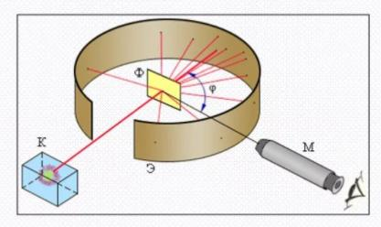
Схема опыта и схема наблюдения свечения на круговом экране

Slide 5
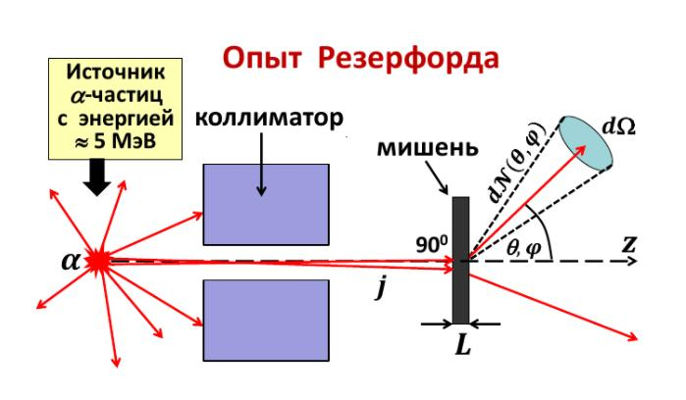
Характеристики установки в опыте Резерфорда

Slide 6

Заряд атомного ядра
В 1911 Резерфорд, используя закон Кулона, получил формулу
Где N – количество α-частиц, падающих в единицу времени на рассеиватель; dN-количество рассеянных в единицу времени α-частиц в телесный угол dΩ под углом Ꝋ; Ze и n-заряд ядер рассеивателя и их концентрация; v и mα-скорость и масса α-частиц.
Формула Резерфорда позволила объяснить экспериментальные результаты по рассеянию α-частиц на тяжелых ядрах, что привело к открытию атомного ядра и созданию ядерной модели атома.

Slide 7

Дифференциальное сечение упругого рассеяния нерелятивисткой заряженной частицы в кулоновском поле ядра-мишени описывается формулой Резерфорда
Где Z_{α} и Z_{ядра} – заряды налетающей α-чатсицы и ядра-мишени; e-элементарный заряд; Е-кинетическая энергия налетающей частицы, Ꝋ-угол рассеяния α-частицы

Slide 8


Сечение упругого рассеяния(формула Резерфорда).
Z и z-зарядовые числа ядра и частицы, e-заряд электрона, m и -масса и скорость частицы, соответственно, Ꝋ-угол рассеяния, dΩ-элемент телесного угла, n-число ядер в 1см³
Формула подучена Резерфордом на базе ядерной модели атома и может быть использована для определения заряда ядра.

Slide 9
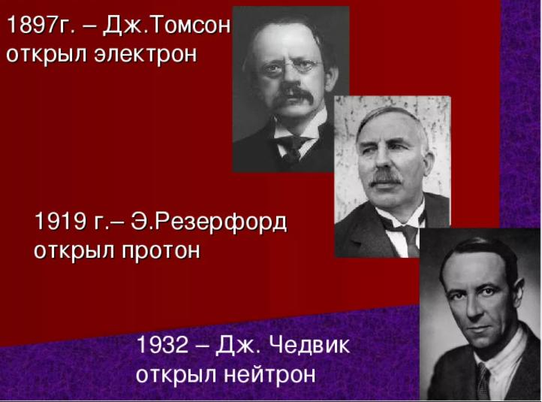
Состав, заряд и массовое число атомного ядра. Радиус ядра.
В середине 20 века физики уже не сомневались в том, что атомные ядра, открытые Резерфордом в 1911 году, также, как и сами атомы, имеют сложную структуру. В настоящее время твердо установлено, что ядра различных атомов состоят из двух элементарных частиц: протонов и нейтронов (нуклоны).

Slide 10
Протон (р) имеет положительный заряд, равный заряду электрона и массу покоя
Нейтрон (n) – нейтральная частица с массой покоя
Общее число нуклонов в атомном ядре называется массовым числом А.
Заряд ядра равен Ze⁺, где Z - зарядовое число, равное порядковому номеру химического элемента в Периодической системе элементов Менделеева, т. е. числу протонов в ядре.

Slide 11
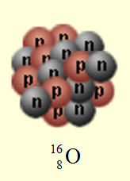
Ядро обозначается тем же символом, что и нейтральный атом: , где X – символ химического элемента.
Ядра с одинаковыми Z, но различными числами нейтронов N, называются изотопами, а ядра
с одинаковыми А, но различными Z – изобарами.
Например, водород (Z = 1) имеет три изотопа: - протий (Z = 1, N = 0), – дейтерий (Z = 1, N = 1),
– тритий (Z = 1, N = 2). У углерода 6 изотопов, кислорода –3.

Slide 12
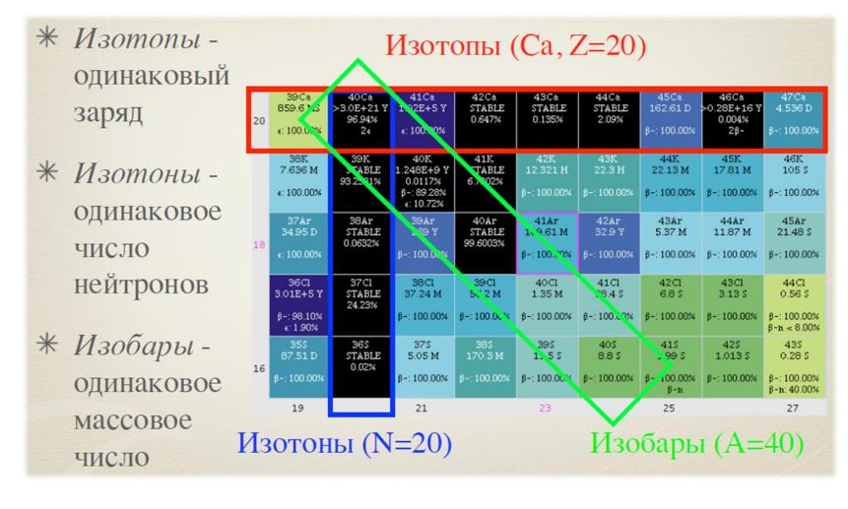

Slide 13
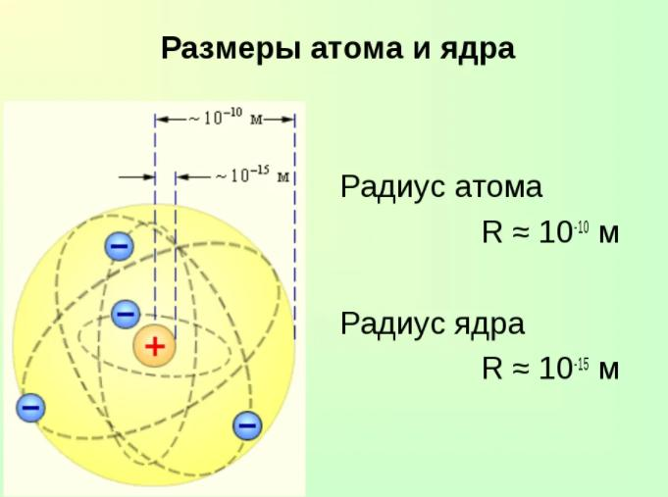
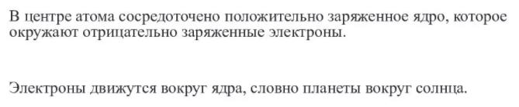

Slide 14
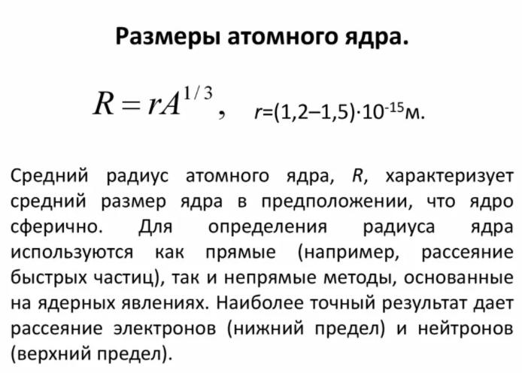

Slide 15
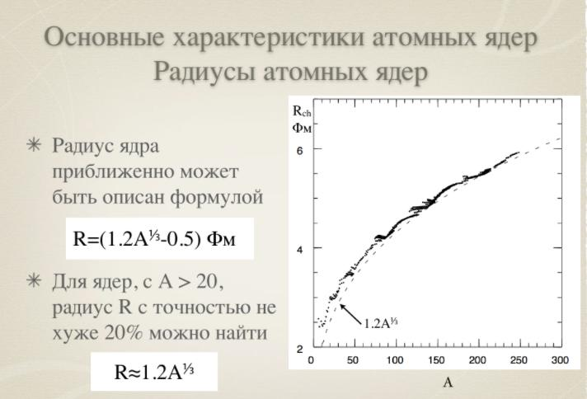

Slide 16
В ядерной физике массу частицы часто выражают в атомных единицах массы (а. е. м.), равной 1/12 мас-сы атома углерода с массовым числом 12:
1 а. е. м. = 1,66057 10^{–27} кг.
Следовательно, m_{p} = 1,007276 а. е. м.
Во многих случаях массу частицы удобно выражать в эквивалентных значениях энергии в соответствии с формулой
.
Так как 1 эВ = 1,6022 10^{–19} Дж, в энергетических единицах масса протона равна 938, 2723 МэВ.

Slide 17
Дефект массы и энергия связи ядра
Точные масс-спектрометрические измерения показали, что масса ядра всегда меньше, чем сумма масс составляющих его нуклонов:
Разность масс
называется дефектом массы ядра.
Так как всякому изменению массы соответствует по формуле Эйнштейна изменение энергии, то при образовании ядра должна выделяться опреде-ленная энергия.

Slide 18
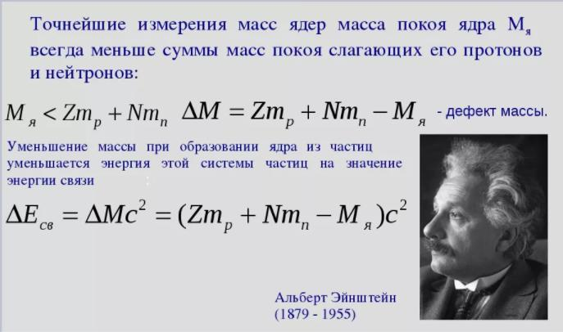

Slide 19
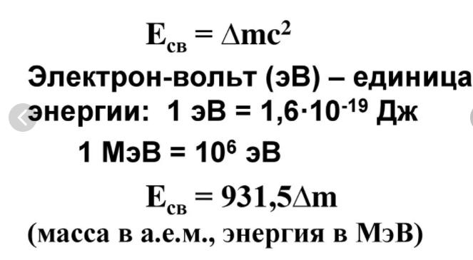

Slide 20
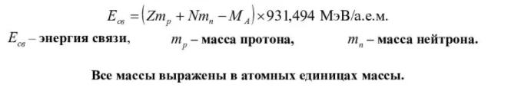
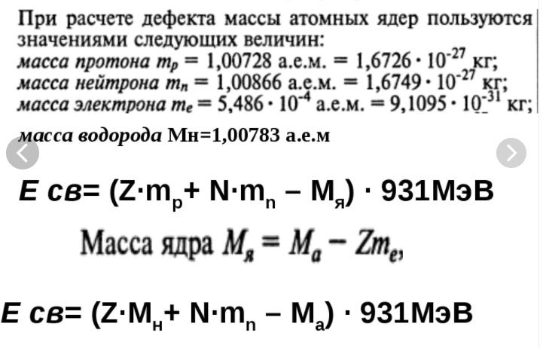

Slide 21
Такую же по величине энергию (энергию связи ядра) нужно затратить для разделения ядра на нуклоны.
Энергия связи ядра определяется величиной работы, которую нужно совершить, чтобы расщепить ядро на составляющие его нуклоны.
Пример 1.
Рассчитаем энергию связи ядра гелия , в состав которого входят два протона и два нейтрона.
Масса ядра гелия m_{я} = 4,0026 а. е. м.

Slide 22
Сумма масс двух протонов и двух нейтронов составляет:
а. е. м.
Следовательно дефект массы ядра гелия равен
= 0, 03038 а. е. м.
Расчет по формуле
дает величину энергии связи ядра гелия
Е_{св} = 28,3 МэВ.
Таким образом, при образовании всего 1 г гелия выделится энергия порядка 10¹² Дж.
Такая энергия выделится при сжигании целого вагона каменного угля!

Slide 23
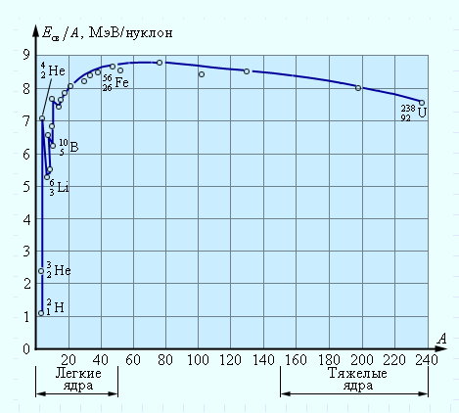
В таблицах часто указывают удельную энергию связи:
т. е. энергию связи, отнесенную к одному нуклону.
Она характеризует
устойчивость ядер,
т. е., чем больше ,
тем устойчивее ядро.
Оказалось что удельная энергия связи ядра за-висит от массового
числа элемента.

Slide 24
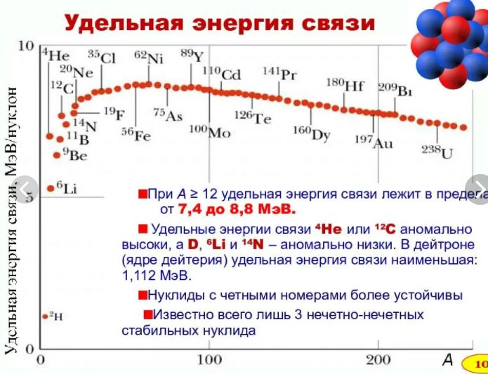

Slide 25
Из графика видно, что наиболее устойчивыми с энергетической точки зрения являются ядра элементов средней части системы Менделеева.
Это означает, что существуют две возможности получения положительного энергетического выхода при ядерных превращениях:
деление тяжелых ядер на более легкие;
слияние легких ядер в более тяжелые.
В обоих этих процессах будет выделятся огромное количество энергии. В настоящее время оба процесса осуществлены практически: реакции деления и тер-моядерные реакции синтеза.

Slide 26
Ядерные силы. Модели ядра
Между составляющими ядро нуклонами действу-ют особые, специфические для ядра силы, которые значительно превышают по величине кулоновские силы отталкивания между протонами.
Эти силы относятся к классу сильных взаимодействий.
Свойства ядерных сил: ядерные силы
– силы притяжения;
– короткодействующие (r ~10⁻¹⁵ м);
– независимы от знака заряда;

Slide 27
– обладают свойством насыщения;
– зависят от взаимной ориентации спинов;
– не являются центральными.
Капельная модель ядра – основана на аналогии между поведением нуклонов в ядре и молекул в капле жидкости:
– в обоих случаях – силы, действующие внутри капли и внутри ядра – короткодействующие и им свойственно насыщение;
– постоянная плотность вещества;
– объемы капли и ядра пропорциональны числу частиц.

Slide 28
Трудности: модель не смогла объяснить повышенную устойчивость ядер, содержащих магические числа протонов и нейтронов.
Оболочечная модель ядра предполагает распределение нуклонов в ядре по дискретным энергетическим уровням (оболочкам), заполняемым нуклонам согласно принципу Паули.
Экспериментально было установлено, что для самых стабильных ядер число протонов или число нейтронов равно одному из следующих целых чисел: 2, 8, 20, 50, 82, 126, …, которые называются магическими числами.

Slide 29
Эта модель объясняет:
–почему ядра с полностью заполненными оболочками (магические ядра) являются наиболее устойчивыми;
– спины и магнитные моменты ядер;
– различную устойчивость атомных ядер;
– периодичность изменения свойств атомных ядер.

Slide 30
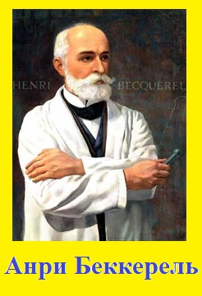
2. Радиоактивное излучение и распад
Радиоактивное излучение и его виды
Французский физик Анри Беккерель в 1896 г. при изучении люминесценции солей урана случайно обнаружил самопроизвольное испускание ими излучения неизвестной природы.
Это излучение:
вызывало почернение фотоэмульсии;
ионизировало воздух;

Slide 31
проникало сквозь тонкие металлические
пластинки;
вызывало люминесценцию ряда веществ;
не зависело от механических, температурных, электрических и магнитных воздействий.
Через два года Мария и Пьер Кюри установили, что это излучение свойственно не только урану, но и многим другим тяжелым элементам, таким как торий и актиний.
Им удалось выделить два новых носителя
излучения: полоний и радий .

Slide 32
Обнаруженное излучение было названо радиоактивным излучением, а само явление – испускание радиоактивного излучения радиоактивностью.
В последующие годы было установлено, что радиоактивное излучение имеет сложный состав.
Было установлено, что радиоактивные ядра могу испускать излучения трех видов, которые были названы и излучениями.
В магнитном поле и лучи отклонялись в
противоположные стороны, а лучи не отклонялись вообще.

Slide 33
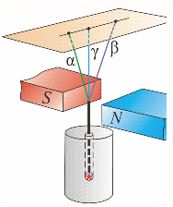
Дальнейшие исследования показали, что
лучи представляют
поток ядер гелия ,
лучи – поток электронов,
лучи представляют собой коротковолновое
электромагнитное излучение с чрезвычайно малой длиной волны и
вследствие этого – ярко выраженными
корпускулярными свойствами, т. е. является потоком частиц – гаммаквантов.

Slide 34
излучение обладает высокой ионизирующей
способностью и малой проникающей способностью (полностью поглощается алюминиевой фольгой);
излучение обладает меньшей ионизирующей
способностью и более высокой проникающей способностью (поглощается слоем алюминия толщиной 2 мм);
излучение характеризуется слабой
ионизирующей способностью и очень большой проникающей способностью (проходит через слой свинца толщиной 5 см).

Slide 35
Закон радиоактивного распада.
Правила смещения
Под радиоактивным распадом понимают естественное (самопроизвольное) радиоактивное превращение ядер.
Атомное ядро, испытывающее радиоактивный распад называют материнским, возникающее ядро – дочерним.
Закон радиоактивного распада:

Slide 36
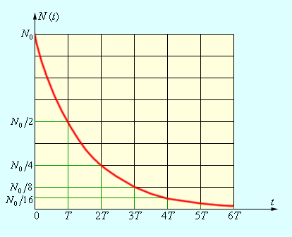
где – начальное число нераспавшихся ядер (в момент времени t = 0),
N – число
нераспавшихся ядер в момент времени t, – постоянная
радиоактивного распада.

Slide 37
Для практического использования закон
радиоактивного распада удобно использовать в другом виде, использую в качестве основания число 2, а не основание натурального логарифма число
е = 2,7183...
где Т – период полураспада – интервал времени, в течении которого распадается половина ядер.
где – среднее время жизни радиоактивного ядра.

Slide 38
Радиоактивный распад подчиняется правилам
смещения.
Для распада:
для распада:
для распада:
где звездочка указывает на то, что материнское ядро является возбужденным.

Slide 39
3. Ядерные реакции
Ядерная реакция – это процесс взаимодействия
атомного ядра с другим ядром или элементарной частицей, сопровождающийся изменением состава и структуры ядра и выделением вторичных частиц
или квантов.
При ядерных реакциях выполняются несколько
законов сохранения: энергии, электрического заряда, импульса, момента импульса и ряд других законов сохранения, специфических для физики элементарных частиц.

Slide 40
Ядерные реакции сопровождаются энергетическими превращениями.
Энергетическим выходом ядерной реакции называется величина
где – сумма масс частиц, вступающих в ядерную реакцию, – сумма масс
образующихся частиц.

Slide 41
Ядерные реакции могут протекать с выделением тепла (экзотермические Q > 0) и с поглощением тепла (эндотермические Q < 0).
Для того, чтобы ядерная реакция имела
положительный энергетический выход, удельная энергия связи нуклонов в ядрах исходных продуктов должна быть меньше удельной энергии связи нуклонов в ядрах конечных продуктов.

Slide 42
Как уже отмечалось выше, возможны два
принципиально различных способа освобождения ядерной энергии:
Деление тяжелых ядер – процесс, при котором нестабильное ядро делится на два крупных ядра сравнимых масс.
Ядерный синтез – т. е. слияние легких ядер в
одно ядро. Эти реакции носят название термоядерные реакции, так как для синтеза ядер необходимы очень высокие температуры.
Рассмотрим каждый тип этих реакций подробнее.

Slide 43
Цепная реакция деления ядер
В 1939 году немецкими учеными О. Ганом и Ф. Штрассманом было открыто деление ядер урана.
Они установили, что при облучении урана
нейтронами возникают два элемента (осколки деления) из середины периодической
системы – радиоактивные изотопы бария, криптона, стронция, рубидия и др.
Удельная энергия связи для ядер средней массы примерно на 1 МэВ больше, чем у тяжелых ядер урана.

Slide 44
Отсюда следует, что деление ядер урана должно
сопровождаться выделением большого количества энергии.
Пример: При полном делении всех ядер,
содержащихся в 1г урана, выделяется такая же энергия, как и сгорании 3 т каменного угля или 2,5 т нефти.
Но особенно важным оказалось то обстоятельство, что при делении каждого ядра высвобождается
несколько нейтронов.

Slide 45
Относительное количество нейтронов в тяжелых ядрах заметно больше, чем в средних ядрах.
Поэтому образовавшиеся осколки деления
оказываются сильно перегруженными нейтронами, в результате чего и происходит выделение нескольких нейтронов.
Уран встречается в природе в виде двух изотопов:
(99,3%) и (0,7%).
Основной интерес для ядерной энергетики
представляет реакция деления ядра

Slide 46
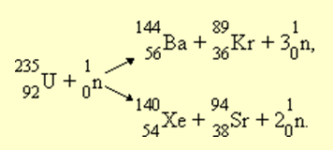
В настоящее время известны около 100 различных изотопов с массовыми числами от примерно от 90 до 145, возникающих при делении этого ядра.
Две наиболее известные реакции деления этого ядра выглядят следующим образом:

Slide 47
Из этой схемы видно , что при делении одного ядра урана -235, которое вызвано столкновением с нейт-роном, освобождаются 2 или 3 нейтрона, которые при благоприятных условиях могут попасть в другие ядра урана и вызвать их деление.
На этом этапе появятся уже от 4 до 9 нейтронов, способных вызвать новые реакции распада ядер урана.
Такой лавинообразный процесс называется цепной реакцией деления.

Slide 48
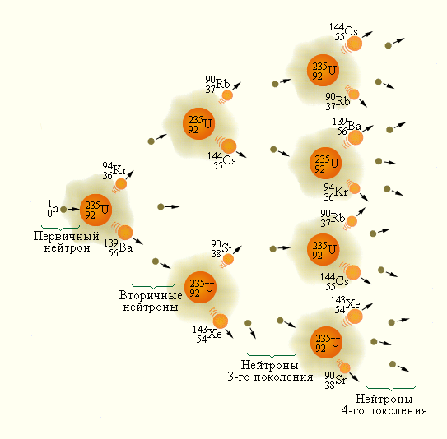
Схема развития цепной реакции деления ядер урана-235 показана ниже.

Slide 49
Осколки деления – радиоактивные изотопы
рубидий и цезий – претерпевают дальнейшие превращения по схеме:
Кроме урана, при облучении нейтронами и другими частицами, делятся уран , торий протактиний плутоний

Slide 50
Для осуществления цепной самоподдерживающейся ядерной реакции необходимо, чтобы в каждом последующем акте ядерных превращений число нейтронов было больше, чем в предыдущем.
Другими словами, коэффициент размножения нейтронов k, равный отношению числа нейтронов в данном поколении к их числу в предыдущем
поколении, был больше единицы

Slide 51
Коэффициент размножения зависит от:
Природы и количества делящегося вещества.
Размеров и формы области пространства, где происходит цепная реакция.
Минимальные размеры активной зоны, при кото-рой при которой возможно осуществление цепной реакции, называются критическими размерами, а масса делящегося вещества в системе критических размеров называется критической массой.
Для чистого урана – 235 критическая масса
составляет около 50 кг.

Slide 52
4. Ядерная энергетика
Цепные ядерные реакции деления могут быть управляемые и неуправляемые.
Устройства, в которых осуществляется
управляемые реакции деления, называются ядерными реакторами.
Первый ядерный реактор был пущен в декабре 1942 года в США в Чикагском университете под
руководством итальянского физика Э. Ферми.

Slide 53
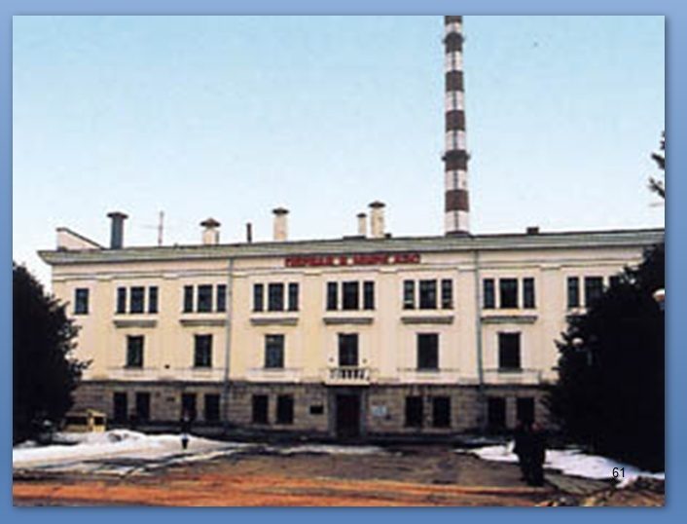
В России (СССР) пуск реактора подобного типа был осуществлен в 1946 году под руководством И. В. Курчатова в городе Москве, а первая атомная
электростанция мощностью 5 МВт была пущена в 1954 году в городе Обнинске под Москвой.

Slide 54
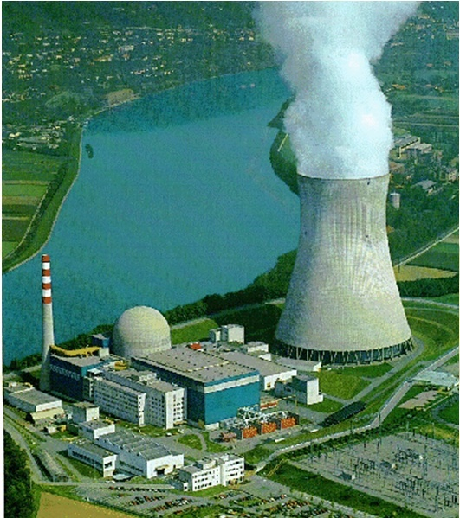
В настоящее
время электроэнергия вырабатывается в сотнях ядерных
реакторов в различных странах мира.

Slide 55
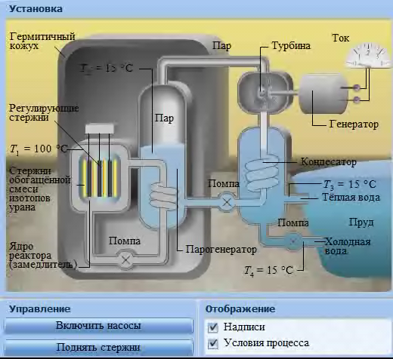

Slide 56
Активная зона реактора состоит из Тепло
Выделяющих ЭЛементов (ТВЭЛ), содержащих ядерное топливо (изотопы урана – 235 или плутония – 239), регулирующие стержни, содержащие вещество, интенсивно поглощающие нейтроны (кадмий или бор), теплоноситель (вода или щелочные металлы), замедлитель нейтронов (графит, бериллий), парогенератор и герметичный кожух (бетон, свинец), который изнутри выложен графитовой кладкой.
Тепло, выделяющееся при делении ядер, разогревает ТВЭЛы и переносится с помощью теплоносителя в теплообменник.

Slide 57
В теплообменнике теплоноситель передает свою
теплоту воде, превращая ее в пар, который под большим давлением поступает на турбину и вращает ее лопасти
Турбина вращает электрический генератор, ток от которого поступает в электрическую сеть, а
сконденсированный пар вновь поступает в теплообменник.
Введение регулирующих стержней в реактор
уменьшает коэффициент размножения нейтронов, а выведение – увеличивает.

Slide 58
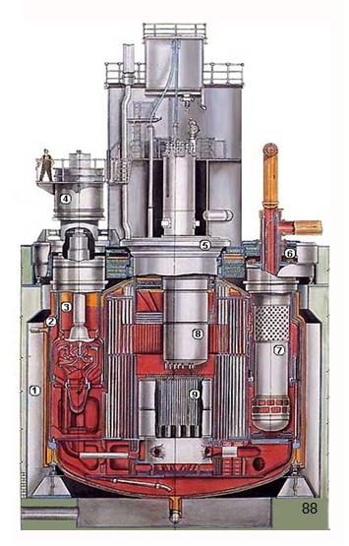
Специальное автоматическое устройство, управляющее стержнями, позволяет
поддерживать развиваемую в реакторе мощность на заданном уровне.
Энергетическая мощность большинства реакторов около 1000 МВт, к.п.д. около 30%.
При массе делящегося
вещества больше критической нейтроны быстро размножаются, и реакция становится неуправляемой и приобретает взрывной характер.

Slide 59
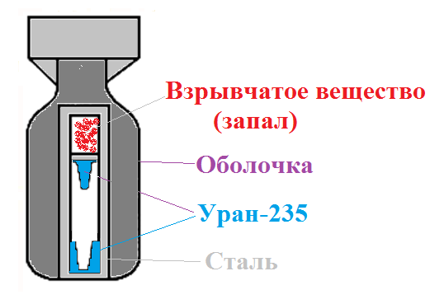
На этом основано действие атомной бомбы.
Ядерный заряд атомной бомбы представляет собой две удаленные друг от друга части урана – 235 или плутония – 239, заключенные в массивную
металлическую оболочку.

Slide 60
Масса каждой части меньше критической,
вследствие чего цепная реакция не возникает.
С помощью обычного взрыва (запала) одну часть ядерного заряда выстреливают в другую, общая
масса становится больше критической и возникает взрывная цепная реакция, сопровождающаяся мгновенным выделением огромного количества энергии, интенсивным радиоактивным излучением и большими разрушениями на местности.

Slide 61
5. Синтез ядер
Ядерный синтез, т. е. слияние легких ядер в одно ядро, сопровождается, как и процесс деления
тяжёлых ядер, выделением огромного количества энергии.
Так, как у гелия энергия связи ядра равна 28,3 МэВ, то становится возможным получение ядерной энергии, например, при протекании таких реакций:

Slide 62
Реакции синтеза атомных ядер обладают той
особенностью, что в них энергия, выделяемая на один нуклон примерно в 4 – 5 раз больше, чем в реакциях деления тяжелых ядер.
Например, количество дейтерия в стакане обычной воды энергетически эквивалентно 60 литров бензина.
Однако на пути осуществления таких реакций искусственным путем есть серьезные проблемы.

Slide 63
В рассмотренных выше реакциях синтеза ядра
должны быть сближены до расстояния r_{я} , равного радиусу действия ядерных сил.
При этом положительно заряженные ядра должны преодолеть кулоновскую потенциальную энергию
отталкивания
На долю каждого сталкивающегося ядра приходится, следовательно, 0,35 МэВ.

Slide 64
Средней энергии теплового движения ядра
должна соответствовать огромная температура
Однако расчеты показывают, что реакции синтеза атомных ядер могут происходить уже при
температурах порядка 10⁷ К.
Реакции синтеза атомных ядер, происходящие при сверхвысоких температурах, называют
термоядерными реакциями.

Slide 65
Синтез изотопов ядер водорода в ядра гелия
является основным источником энергии Солнца и других звезд.
В термоядерной (водородной) бомбе реакция
синтеза ядер дейтерия и трития носит неуправляемый характер.
Необходимая для протекания термоядерной
реакции температура при этом создается взрывом атомной бомбы, которая в этом случае выполняет функцию «запала».

Slide 66
Чтобы с помощью ядерного синтеза получить
полезную энергию, эти реакции должны быть управляемыми.
Проблемы состоят в том, чтобы найти способы
создания, поддержания и контроля сверхвысоких температур порядка несколько миллионов
градусов.
При столь высокой температуре газа
(высокотемпературной плазмы) стенка из любого вещества немедленно испарится.

Slide 67
В связи с этим для удержания плазмы в заданном объеме приходится использовать магнитное поле специальной тороидальной формы. Разогрев плазмы осуществляется протекающим по ней током.
Осуществление управляемого термоядерного
синтеза даст человечеству практически неисчерпаемый источник энергии.
Поэтому работы в этом направлении ведутся во многих странах мира.

Slide 68
Однако, из-за разного рода сложных
инженернотехнологических проблем задача управляемого термоядерного синтеза, к сожалению, не решена в мире до сих пор.
Остается только надеяться, что решение этих проблем – дело недалекого будущего.
Ниже показана предполагаемая конструкция термоядерного реактора.

Slide 69
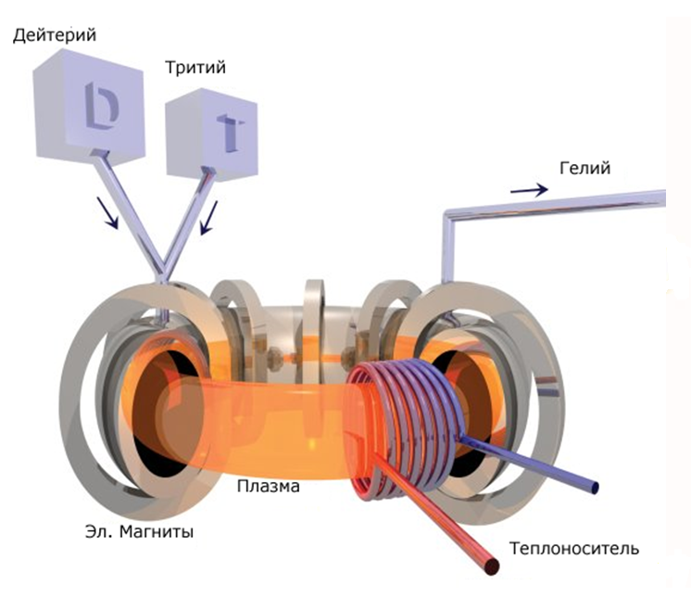

Slide 70
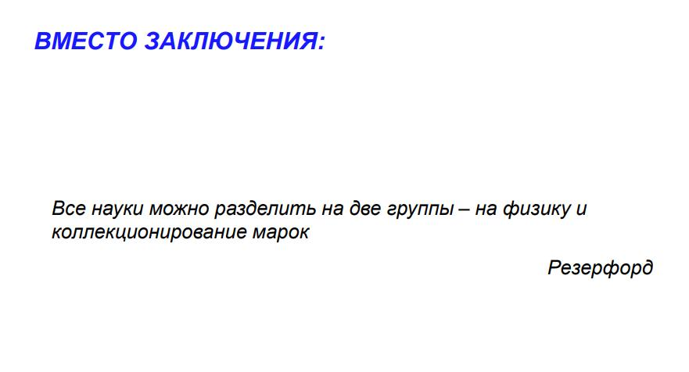

Slide 71
Спасибо за внимание!

